Slide 1

CNS 教学实验箱研发汇报
基础功能完善与教学体验优化
硬件技术中心
汇报日期：2026年9月29日
Notes:
建议用时 20 秒。说明汇报范围是 CNS 教学实验箱的软件研发进展，重点介绍已经具备的基础能力以及后续体验优化。
资料来源：C:/Users/李岩/Desktop/cns_f407/README.md；Business/Inc/app_data_api.h；Display/Src/display.c；Framework/Src/px4lite_control.c；Storage/Src/storage_sd.c

Slide 2

阶段工作概览
基础功能已完善，后续重点转向教学体验
基础功能已具备
传感器采集、触摸显示、通信交互、输出控制与数据记录
软件质量已完善
集中完善保护、恢复与数据有效性，41 组回归全部通过
后续优化重点
精简界面、增加学生操作点、改善日志和实验观察体验
02
Notes:
建议用时 60 秒。先讲阶段结论：采集、显示、通信、控制和记录等基础功能已经形成。近期还完成了基础质量完善，后续投入重点是课堂使用体验。基础软件完善与稳定版发布验收分开表述，统一实板与长稳安排见最后一页。
资料来源：C:/Users/李岩/Desktop/cns_f407/README.md；Business/Inc/app_data_api.h；Display/Src/display.c；Framework/Src/px4lite_control.c；Storage/Src/storage_sd.c；C:/Users/李岩/Desktop/cns_f407/Release/V1.0_M2_验证记录.md；Release/V1.0_执行台账.md（R6，2026-09-28）

Slide 3
基础功能已覆盖主要实验环节
围绕教学实验箱，形成完整的软件功能基础
功能方向 | 已具备的主要能力 | 当前进展
感知与测量 | GNSS、姿态、温湿压、双路电源 | 已实现
通信与接入 | LoRa 遥测、RPi 回显、RemoteID | 已实现
本机交互 | 触摸页面、数据显示与操作反馈 | 已实现
控制与保护 | 四路 PWM、低压闭锁、异常撤收 | 软件已完善
数据留存 | SD CSV、事件及状态记录 | 已实现
现有基础支持后续优化直接围绕课堂使用展开
03
Notes:
建议用时 70 秒。按五个功能方向快速说明实验箱能做什么，避免逐个介绍芯片或代码模块。表中的已实现指当前软件能力，不表示新版本的全部实板验收已经完成。
资料来源：C:/Users/李岩/Desktop/cns_f407/README.md；Business/Inc/app_data_api.h；Display/Src/display.c；Framework/Src/px4lite_control.c；Storage/Src/storage_sd.c

Slide 4
采集、显示与控制链路已打通
统一的数据和状态管理支撑各类基础实验
实时采集
统一处理
本机交互
通信与记录
传感器与电源
位置与姿态数据
数据有效性判断
状态与异常管理
触摸查看数据
发起实验操作
对外传输数据
保存实验记录
支撑传感器观测、定位、通信与无桨电机等基础实验
04
Notes:
建议用时 50 秒。沿着采集、统一处理、本机交互和通信记录说明数据怎样支撑教学。学生既能看见真实数据，也能发起操作并保存结果。
资料来源：C:/Users/李岩/Desktop/cns_f407/README.md；Business/Inc/app_data_api.h；Display/Src/display.c；Framework/Src/px4lite_control.c；Storage/Src/storage_sd.c

Slide 5
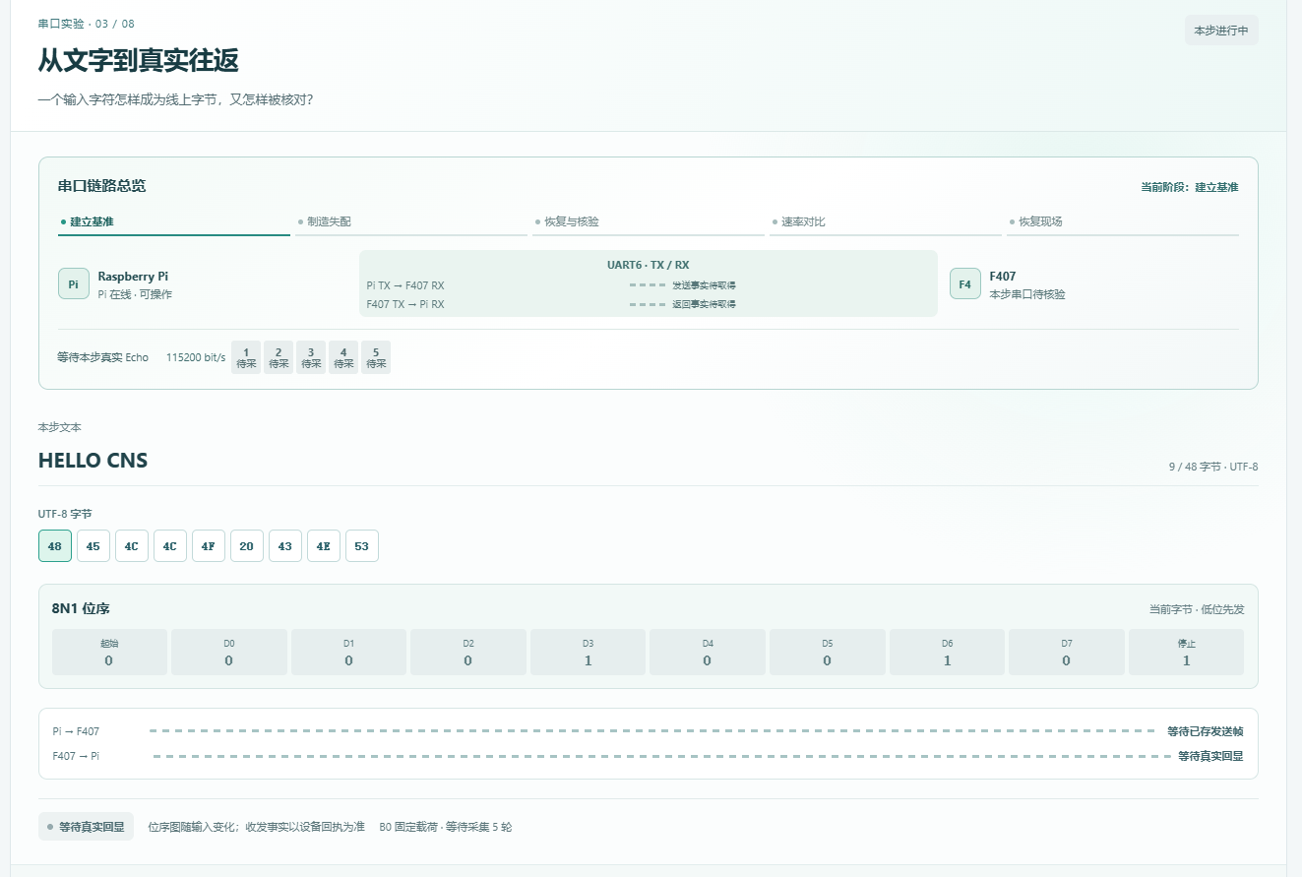
串口实验已实现真实回显
既有平台工作台展示，配合 CNS 箱完成串口实验
真实收发链路
Pi 与 F407 完成数据往返
收到回传后展示结果
两档速率比较
支持 115200 / 57600 切换
观察通信过程与实验结果
可用于操作演示和教学讲解
05
Notes:
建议用时 80 秒。以串口实验说明基础能力已经打通。截图来自用户提供的 CNS 平台汇报第 14 页，表现平台工作台与实验箱的联动，不是箱端 LCD 界面。既有真实回显和两档串口速率用于教学观察，不宣称本轮新固件已完成全部硬件稳定性验收。
资料来源：C:/Users/李岩/AppData/Roaming/Tencent/xwechat/xwechat_files/wxid_sjnw9t7myt5g22_d8ca/msg/file/2026-09/CNS汇报(1).pptx（原第 11、14 页）；Framework/Src/px4lite_rpi_h1_echo.c；Framework/Src/px4lite_rpi_baud_switch.c

Slide 6
基础质量完成一轮集中完善
近期工作聚焦数据真实性、异常保护与故障恢复
数据与测量
保护与恢复
分别判断各项数据是否有效
未知或过期数据显示“--”
修正姿态跨界与采样时序
完善时间和运动量的表达
完善低压及异常输出撤收
修复通信解析与收发统计
完善 SD 与触摸故障恢复
保持采集、显示和记录分工
41 组软件回归通过 Keil 全量构建 0 错误 / 0 警告
06
Notes:
建议用时 60 秒。介绍近期完善工作的实际价值：显示的数值真实、异常时保护生效、故障后有恢复路径。41 组为电脑端软件回归，0 错误与 0 警告来自 2026-09-28 默认 Keil 全量构建。软件验证不替代实板与长稳。
资料来源：C:/Users/李岩/Desktop/cns_f407/Release/V1.0_M2_验证记录.md；Release/V1.0_执行台账.md（R6，2026-09-28）

Slide 7
后续优化聚焦教学体验
界面呈现
主要数据更突出
精简品牌、说明和重复状态灯，留出数据与操作空间
实验操作
学生能主动配置与排查
增加二级详情，实验参数和收发操作由学生手动控制
结果反馈
每次操作都有清楚结果
统一日志含义和记录时机，清楚区分完成、异常与恢复
07
Notes:
建议用时 60 秒。后续优化围绕学生使用体验展开：主要数据看得清、操作入口找得到、操作结果说得明白。设备面向教学，保留手动操作和可观察过程，避免无意义自动化。
资料来源：C:/Users/李岩/Desktop/cns_f407/Release/V1.0_里程碑计划.md；Development_Guide/2026-09-28_V1.0稳定版预发布改动文档.md

Slide 8
页面优化：主要内容更容易找到
规划保留六个主入口，通过二级页面提供更多观察与操作
核心数据
主页面保留本类数据和日志
六个主入口
实验操作
校准、记录及手动收发
诊断详情
原始帧、数据年龄与统计
08
Notes:
建议用时 50 秒。此页为下一阶段的布局规划。保持六个主入口，主页面聚焦主要数据，把实验操作和诊断信息放入二级页面。仅自检页保留完整模块状态展示。原始 MAVLink 查看属于计划增强能力，当前未作为完成项。
资料来源：C:/Users/李岩/Desktop/cns_f407/Release/V1.0_里程碑计划.md；Development_Guide/2026-09-28_V1.0稳定版预发布改动文档.md

Slide 9
LoRa 优化：学生配置、发送和观察
下一阶段保留必要数据，让每个实验操作都有明确作用
设置身份与信道
选择实验数据
主动发送与停止
观察远端数据
远端观察
远端数据集中在通信下的只读二级页面
展示对端身份、所选数据及数据年龄
保留必要互传，减少完整数据与日志同步
配置更方便
冲突可处理
设备上修改地址与信道，减少重新烧录
通过换信道、调间隔或轮流发送改善冲突
09
Notes:
建议用时 50 秒。此页为 LoRa 教学体验优化规划。通过手动地址和信道配置支持多组课堂实验，远端数据只放在通信二级页面。学生可以发现并处理通信冲突。新增的屏内配置与发送操作尚未完成。
资料来源：C:/Users/李岩/Desktop/cns_f407/Release/V1.0_里程碑计划.md；Development_Guide/2026-09-28_V1.0稳定版预发布改动文档.md

Slide 10
后续推进安排
在现有功能基础上完成体验优化与交付验证
界面与日志优化
教学操作完善
统一验收与发布
体验优化
交付验证
精简页面与日志
补充二级详情
完善手动通信操作
同版实板验证收发、保护及恢复
完成课堂流程与长稳验证
同步实验手册和固件归档
发布前统一完成实板与长稳验收，形成可交付的 V1.0 固件
10
Notes:
建议用时 40 秒。收束为两项后续工作：完成用户体验优化，进行统一交付验证。M1/M2 最新软件改动的实板验收按既定安排随功能版本一起开展，最终候选再完成至少 24 小时长稳。
资料来源：C:/Users/李岩/Desktop/cns_f407/Release/V1.0_里程碑计划.md；Development_Guide/2026-09-28_V1.0稳定版预发布改动文档.md；C:/Users/李岩/Desktop/cns_f407/Release/V1.0_M2_验证记录.md；Release/V1.0_执行台账.md（R6，2026-09-28）

